Slide 1


Slide 2

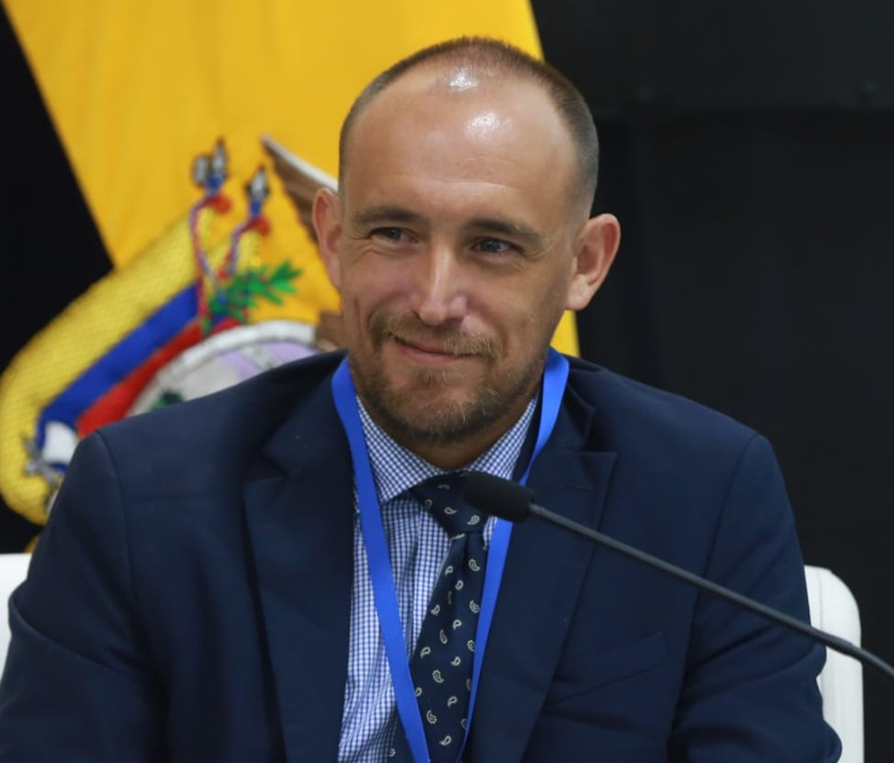
Desplazamiento y Movilidad Humana en Centroamérica
Juan Pablo Terminiello
Abogado. Magister en Derecho Constitucional y Derechos Humanos. Oficial Legal Principal de la Oficina Regional del ACNUR para las Américas.

Slide 3

OBJETIVOS DE LA SESIÓN
Presentar un panorama actualizado de la situación de movilidad humana y desplazamiento en Centroamerica y México
Identificar las situaciones y factores que inciden sobre el desplazamiento forzado en y desde Centroamérica
Analizar los riesgos y desafíos de Protección que plantean las diversas situaciones que se verifican en la región:
    La situación de solicitantes de asilo y Refugiados
    Desplazamiento Interno
    “Movimientos Mixtos”
    Retornados y Deportados

Slide 4

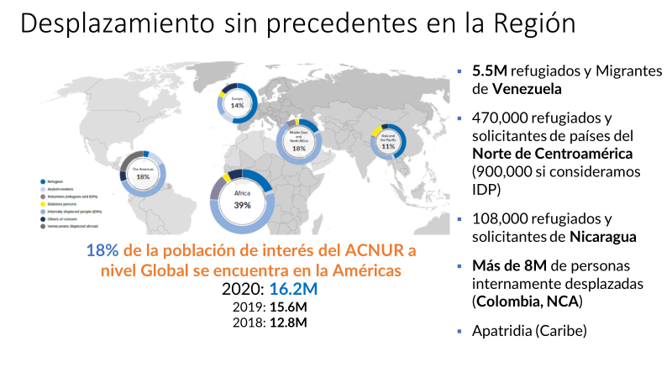

Slide 5
Consideraciones Iniciales
La distención de las restricciones de movimiento / fronterizas condujo a un aumento de los movimientos y el desplazamiento dentro y fuera de la región
La violencia continúa siendo un factor que obliga a las personas a desplazarse. Números récord de solicitudes de asilo registradas en México
Movimientos mixtos / se identifica presencia de nacionalidades no NCA entre personas en movimientos mixtos (Haitianos, Cubanos)
Fortalecimiento de la acción estatal para prevenir movimientos mixtos masivos (“carvanas”). Mayor presencia e intervención de migraciones / fuerzas seguridad para disuadir “caravanas”
Mayor Atención y visibilidad a la situación en países del Norte de Centroamérica (enfoque de crisis múltiples con énfasis en dimensión de violencia/desplazamiento)

Slide 6
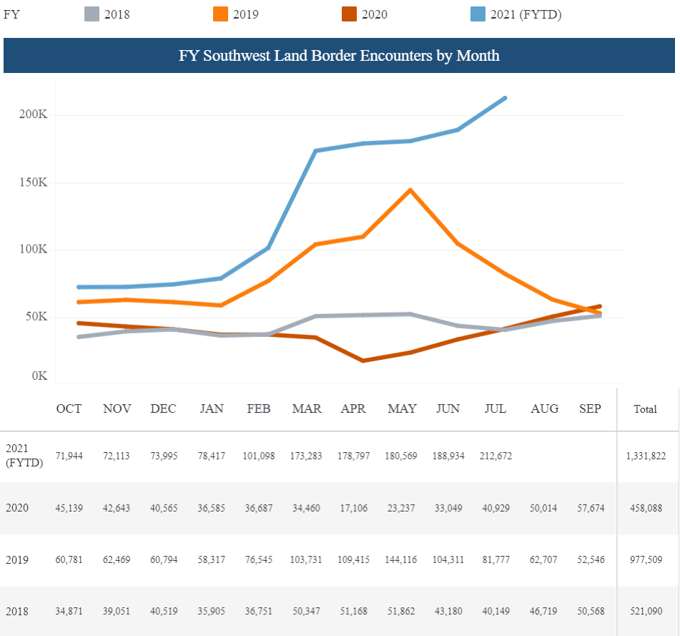

Slide 7
Desplazamiento Forzado
Control y accionar del crimen organizado, violencia de pandillas
Las tasas de violencia y asesinatos en general disminuyeron, pero incrementaron otros delitos
Abandono escolar y mayores riesgos para niños y adolescentes (violencia y reclutamiento)
VSG y Femicidios. Riesgos para las personas LGBTIQ+
Agitación política en un entorno preelectoral (Honduras / Nicaragua)
Crisis agudizada por COVID-19
Impacto de desastres y cambio climático
Inseguridad Alimentaria

Slide 8
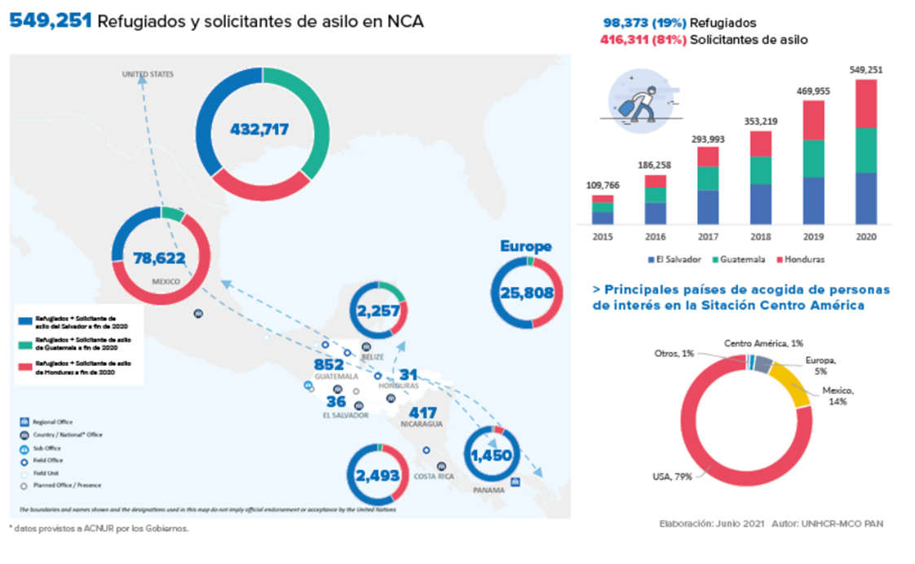

Slide 9
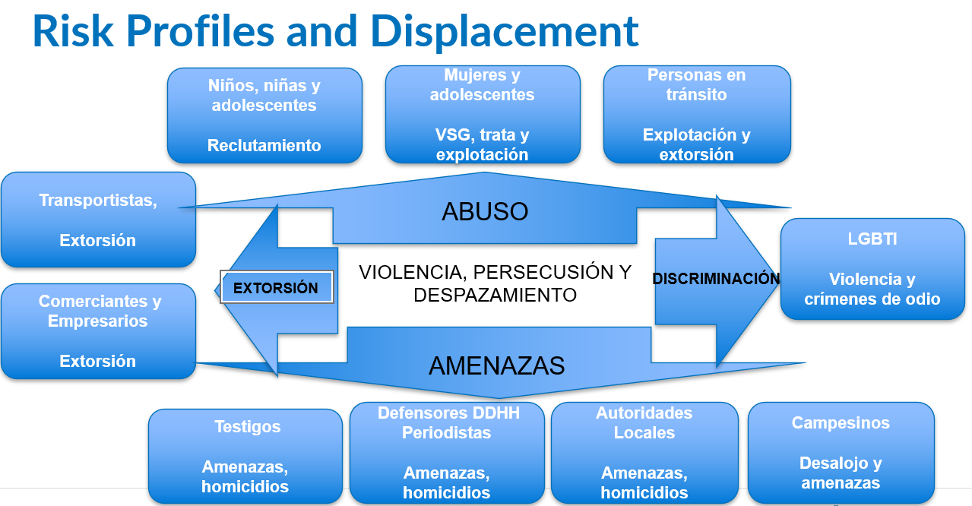

Slide 10
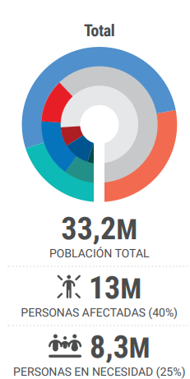
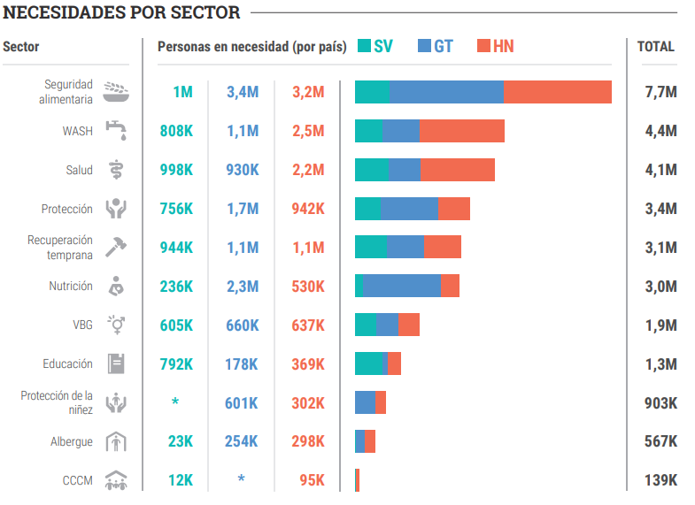
Crisis Multidimensional y Desplazamiento
Pobreza, desigualdad, impacto de cambio climático y desastres, pobreza, violencia e impacto COVID-19 como factores que inciden en desplazamiento
Panorama de Necesidades Humanitarias (HNO) y Planes de Respuesta Humanitaria (HRPs) El Salvador, Guatemala y Honduras (acceder documentos)

Slide 11
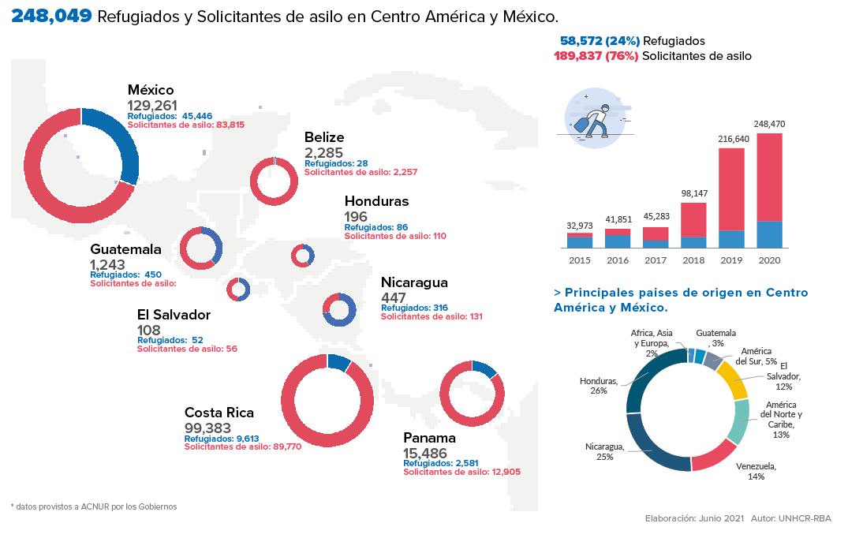

Slide 12
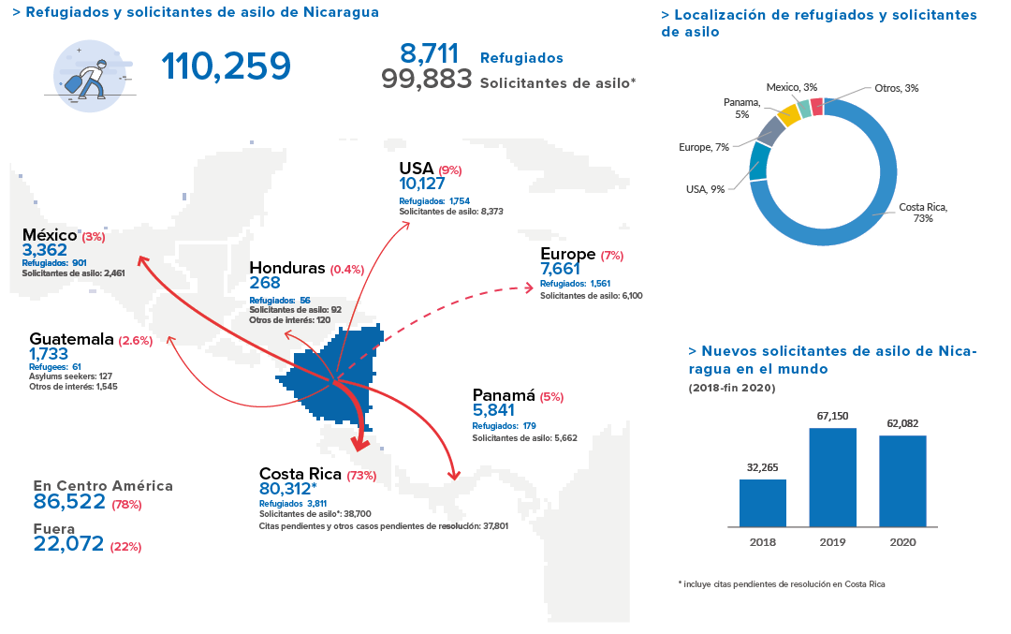

Slide 13
Movimientos Mixtos
Movimientos mixtos (migración mixta o flujos mixtos): Un movimiento en el que varias personas viajan juntas, por lo general en forma irregular, utilizando las mismas rutas y medios de transporte, pero por razones diferentes. Las personas que viajan como parte de movimientos mixtos tienen diferentes necesidades y perfiles y pueden incluir a solicitantes de asilo, refugiados y refugiadas, personas objeto de trata, niñas y niños no acompañados o separados y migrantes en situación irregular

Slide 14
Desafíos de Protección
Acceso al territorio. Restricciones, cierre de fronteras y acceso limitado al asilo en fronteras. Movimientos irregulares.
Acceso al asilo. Barreras y capacidades de los sistemas de asilo
Irregularidad y acceso alternativas de estadía legal
Detenciones, deportaciones y retornos en condiciones adversas
Limitaciones al acceso a derechos y servicios (salud, educación, protección social)
Riesgos exacerbados: violencia de género, mujeres, niñas, personas LGBTQI y personas con discapacidades
Registro civil, documentación y riesgo de apatridia
Estados: balance enfoque seguridad nacional y control / obligaciones legales hacia personas con necesidades de protección

Slide 15
Acciones Clave
Apoyar sistemas de gestión de fronteras sensibles a la protección
Promover la cooperación regional y noción de carga compartida
Fomentar el intercambio de buenas prácticas, mayor asistencia, cooperación a través de las fronteras
Apoyar los planes de acción y las estrategias nacionales y regionales para abordar tráfico y trata
Promover soluciones y alternativas de regularización y migración legal para los refugiados (unidad familiar, RST, retorno voluntario
Necesidad de abordar las causas del desplazamiento: promover paz y seguridad, el desarrollo y la sensibilización en países de origen, tránsito y asilo

Slide 16
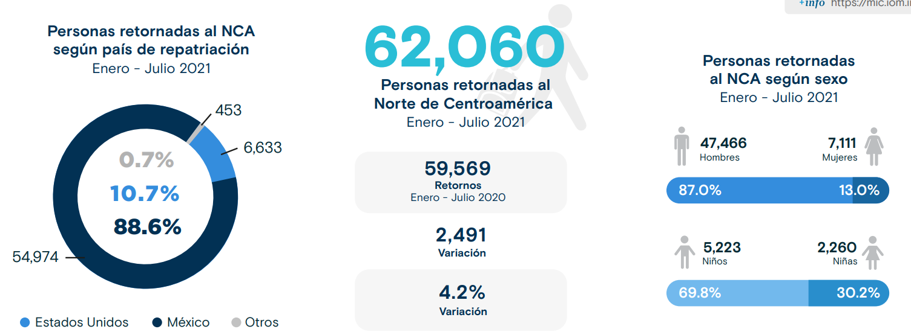

Slide 17
Mensajes Clave
El Desplazamiento y la movilidad humana en Centroamérica como fenómeno multicausal
Necesidad de abordar las causas raíz del desplazamiento requiere complementar los esfuerzos humanitarios con acciones de desarrollo (superar pobreza, desigualdad, debilidades institucionales)
Las diversas realidades del desplazamiento en Centroamérica plantean desafíos que requieren respuestas diferenciadas de protección
Necesidad de mayores vía que promuevan alternativas de admisión. Enfoque de derechos humanos en la gestión de fronteras y movimientos mixtos
Promover la complementariedad entre la iniciativas que qtienden al fenómeno del desplazamiento en Centroamérica

Slide 18
Fuentes de Información
ACNUR, Situación en el Norte de Centroamérica: https://reporting.unhcr.org/ncasituation / https://data2.unhcr.org/en/situations/cam
Marco Integral Regional para la Protección y Soluciones - MIRPS: https://globalcompactrefugees.org/mirps-es
Panorama de Necesidades Humanitarias (HNO) y Planes de Respuesta Humanitaria (HRP) El Salvador, Guatemala y Honduras: https://www.unocha.org/rolac
Información sobre retornados: https://mic.iom.int/webntmi/descargasoim/

Slide 19
¡Muchas Gracias!
Juan Pablo Terminiello
Oficial Legal Principal
ACNUR
terminie@unhcr.org

